Slide 1
Кружки по интересам и типы темперамента
Ольга Орленко
28.11.2012

Slide 2
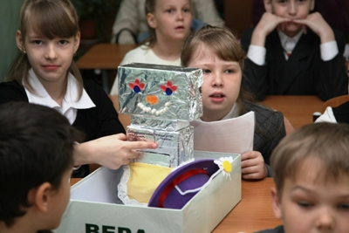
Прежде чем записать в кружок:
Темперамент и особенности характера ребенка.
Местоположение кружка
Здоровье ребёнка
Стоимость

Slide 3
Кружок для ребенка в соответствии с типом темперамента
Правильно определите тип темперамента
Темперамент в чистом виде встречается редко
Руководствоваться в первую очередь надо интересами ребенка и его темпераментом

Slide 4
Холерик
Быстро увлекаются, но и быстро теряют интерес
Виды спорта, где требуется преодоление себя, есть азарт и соревновательность
Подвижные виды спорта
Качество гораздо важнее скорости!
Занятия конструированием, рисованием, ручным трудом, рукоделием.

Slide 5
Сангвиник
Покладистый и рассудительный, но не умеет планировать время и забывчив
Командные виды спорта, танцы, гимнастика и плавание
Иностранные языки, кружок журналистики или фотографии
Умение сосредотачиваться на выполняемой работе и доводить ее до конца
Не стоит поддерживать сангвиника в его стремлении к частой смене деятельности
Важно поощрять настойчивость, старательность и целеустремленность
Постепенно повышать планку требований, добиваясь устойчивости и результативности

Slide 6
Флегматик
Спокойный, уравновешенный ребенок
Не годятся виды деятельности, требующие скорости и быстроты реакции
виды спорта, где необходима выдержка и упорство – легкая и тяжелая атлетика, фехтование, верховая езда
Технические кружки
Музыкальные занятия или рисование
Тише едешь, дальше будешь
Развивайте творческое мышление

Slide 7
Меланхолик
впечатлительный и ранимый
с развитыми эмоциональными чертами характера
избегать «соревновательных» видов спорта
«Умелые ручки»
Театральный кружок
Все виды искусства
"Людям свойственно ошибаться«
Хвалите, хвалите и еще раз хвалите

Slide 8
Источники
http://psy-konsult.ru/v-kakoj-kruzhok-otdat-rebenka/
http://adalin.mospsy.ru/l_03_00/l0301102.shtml
http://www.present-dv.ru/obraz/2012/08/13
http://forum.rikt.ru/index.php?showtopic=24406
http://gornovosti.ru/tema/dobrosovet/v-kakoy-kruzhok-ili-sportivnuyu-sektsiyu-v-krasnoyarske-mozhno-otdat-rebenka.htm
http://novorozhdennyj.ru/razvitie_detei_pervogo_goda/v-kakoj-kruzhok-otdat-rebenka/

